Slide 1
Роль и участие системы торгово-промышленных палат в решении проблемы дефицита рабочих кадров для МСП
Дыбова Елена Николаевна, вице-президент ТПП РФ
Торгово-промышленная палата РФ
2021

Slide 2
СПЕЦИАЛЬНЫЙ ПРОЕКТ ТПП РФ «РАБОЧИЕ КАДРЫ ДЛЯ МСП»
Оценка предпринимателями текущей ситуации, нужд и потребностей, практического опыта
Сроки проведения опроса: 15.04.2021 – 21.05.2021
Торгово-промышленная палата Российской Федерации
2021 год
При информационной поддержке

Slide 3
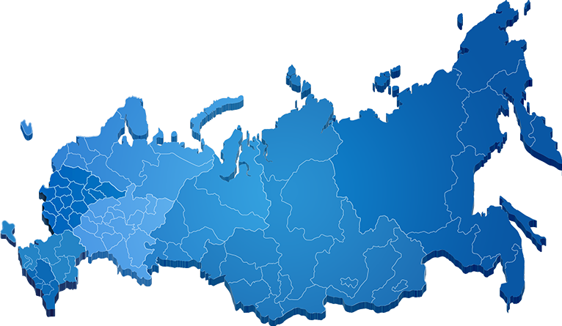
ОПРОС ТПП РФ
Общее количество участников голосования: 19 785 человек!
83 СУБЪЕКТА РФ

Slide 4
СКОЛЬКО У ВАС СЕЙЧАС СвободныХ (НЕЗАКРЫТЫХ) ВАКАНСИЙ?
57% | 1 – 5 вакансий;
17% | 6 – 10 вакансий;
26% | есть постоянная потребность в кадрах для развития бизнеса.

Slide 5
КАК ВЫ ИЩЕТЕ СПЕЦИАЛИСТОВ*?
52,4% | размещаем объявления на профильных интернет ресурсах (напр., superjob.ru, hh.ru, rabota.ru, zarplata.ru и т.д.);
30,6% | активно работаем с соцсетями;
24% | размещаем объявления в различных печатных СМИ;
23,3% | размещаем информацию на своем интернет сайте;
20,5% | через друзей и знакомых;
17,5% | обращаемся в агентства по подбору персонала / кадровые агентства;
13% | обращаемся в профильные образовательные структуры (ВУЗы, колледжи, ССУЗы, Учебные центры дополнительного образования);
10% | выращиваем сами.
* допускается несколько ответов

Slide 6
КАК ДОЛГО ВЫ ИЩЕТЕ НУЖНЫЕ КАДРЫ?
Временные затраты бизнеса
51,4% | на поиск специалиста уходит до 3 месяцев;
23,4% | до 6 месяцев;
11% | больше 6 месяцев;
10,4% | постоянно - большая текучка кадров;
3,8% | другое.

Slide 7
В КАКИХ СПЕЦИАЛИСТАХ ВЫ НУЖДАЕТЕСЬ?
ТОП | наиболее востребованные специальности:
 | - технолог продуктов общественного питания массового изготовления и специализированных пищевых продуктов;
 | - cпециалисты по гостеприимству;
 | - специалисты по изготовлению швейных и меховых изделий;
 | - ветеринарные фельдшеры, зоотехники, агрономы, механики, мелиораторы, агротехники, водители, строители, технологи, электрики, монтажники, станочники широкого профиля, фрезеровщики, токари и т.д.
14,5% | мастер слесарных работ;
14,2% | оператор станков с программным управлением;
13,3% | повар, кондитер;
13% | сварщик.

Slide 8
В ЧЕМ, НА ВАШ ВЗГЛЯД, Причина дефицита рабочих кадров в МСП*?
78,1% | завышенные ожидания низкоквалифицированных работников по социальному пакету и заработной плате;
54,4% | нужные рабочие профессии не популярны и не привлекательны для работников в целом;
16% | кадры нужных специальностей в регионе не готовят;
16% | более привлекательные условия жизни в областных центрах и крупных городах;
10,6% | отсутствие желания / мотивации работника трудиться за установленную зарплату при наличии возможности получения, не работая, практически таких же денег в Центре занятости.
* допускается несколько ответов

Slide 9
Что ВЫ ГОТОВЫ СДЕЛАТЬ ДЛЯ РЕШЕНИЯ проблемы дефицита кадров*?
50,4% | обеспечить необходимые качественные условия труда, включая привлекательный социальный пакет и доставку до места работы;
41,6% | обеспечить для начинающего специалиста сопровождение со стороны опытного наставника в течение первых 3-х месяцев;
37,4% | организовать прохождение практики на производстве для людей, обучающихся по нужным специальностям;
33,6% | применять, при необходимости, гибкий график работы, а также предоставить возможность для проживания (в случае работы вахтовым методом);
20,8% | субсидировать обучение / повышение квалификации сотрудников при условии возврата затраченных средств в случае увольнения.
* допускается несколько ответов

Slide 10
ВАША ОЦЕНКА ОбразовательнОЙ системЫ / подготовки и переподготовки кадров*
93% | образовательная система в целом не ориентирована на нужды и потребности бизнеса, выпуская невостребованных на рынке труда специалистов; устаревшая материально-техническая и производственная база снижает качество подготовки и не формирует нужные бизнесу практические навыки и умения; не развита системы обратной связи с бизнесом.
26% | полученные знания не соответствуют текущим требованиям рынка;
21% | полученная выпускниками квалификация находится ниже минимально требуемого на предприятии базового уровня.
* допускается несколько ответов

Slide 11
ИТОГИ ОПРОСА КАК ИНСТРУМЕНТ ПОЗИЦИОНИРОВАНИЯ И ПРОДВИЖЕНИЯ
1. Важна приоритетная проблема для бизнеса и государства.
2. Конкретное мнение бизнеса по различным вопросам.
3. Практические предложения по решению проблемы .
Что необходимо сделать:
- провести встречу Президента палаты с Главой региона;
- организовать круглый стол с презентацией итогов опроса представителям профильных органов исполнительной власти, центра занятости, СУЗов, ВУЗов, бизнеса, а также СМИ;
- Инициирование программы конкретных действий, обмен лучшим опытом
37%
микро
16%
средний

Slide 12
СУЩЕСТВУЮЩАЯ СИСТЕМА:
ДОПОЛНИТЕЛЬНОЕ ПРОФОБРАЗОВАНИЕ
СУЩЕСТВУЮЩАЯ СИСТЕМА:
Выделение субсидий из бюджета Агентству развития профессиональных сообществ и рабочих кадров «Молодые профессионалы».
Определение подрядной организации за организацию обучения в рамках программы (пример, Центр опережающей профессиональной подготовки)
НЕЭФФЕКТИВНА: ВОЗМОЖНО МОШЕННИЧЕСТВО, НЕ УЧИТЫВАЮТСЯ ПОТРЕБНОСТИ БИЗНЕСА
37%
микро
16%
средний
!!! НЕОБХОДИМО ВЫДАВАТЬ ДЕНЬГИ РАБОТОДАТЕЛЮ С УСЛОВИЕМ ПОСЛЕДУЮЩЕГО ТРУДОУСТРОЙСТВА

Slide 13
СИСТЕМА ТПП И КАДРОВАЯ ПРОБЛЕМА МСП
АНАЛИТИКА / ИССЛЕДОВАНИЯ / МОНИТОРИНГ / БАЗЫ ДАННЫХ:
1. Мониторинг и анализ текущих потребностей бизнеса касательно квалифицированных кадров – опросы и исследования, перечни востребованных специалистов;
2. Мониторинг существующих программ подготовки / переподготовки / повышения квалификации специалистов – взаимодействие с ССУЗами и ВУЗами.
37%
микро
16%
средний

Slide 14
СИСТЕМА ТПП И КАДРОВАЯ ПРОБЛЕМА МСП
ОБУЧЕНИЕ / ПЕРЕПОДГОТОВКА / ПОВЫШЕНИЕ КВАЛИФИКАЦИИ:
1. Разработка и проведение различных краткосрочных программ переподготовки / повышения квалификации кадров.
37%
микро

Slide 15
СИСТЕМА ТПП И КАДРОВАЯ ПРОБЛЕМА МСП
ВЗАИМОДЕЙСТВИЕ С ОРГАНАМИ ВЛАСТИ, СИСТЕМОЙ ПОДГОТОВКИ КАДРОВ И БИЗНЕСОМ:
1. Взаимодействие с профильными органами исполнительной власти региона и центрами занятости, образовательной системой – ориентация системы подготовки кадров на потребности бизнеса в специалистах;
2. Взаимодействие с бизнесом – проведение практической части квалификационных экзаменов, организация и проведение стажировок, подготовка наставников.
37%
микро
16%
средний

Slide 16
ВОПРОСЫ ДЛЯ ОБСУЖДЕНИЯ
Как решить проблему дефицита кадров на системном уровне?
Как решать проблемы бизнеса в сфере нехватки кадров?
Какие задачи ставить перед собой ТТПП?
Какие направления развивать ТТПП по решению проблемы дефицита кадров?
С кем взаимодействовать – кто партнеры?
Источники финансирования?
Возможные направления деятельности - пакет услуг для бизнеса и власти
37%
микро
16%
средний

